Slide 1



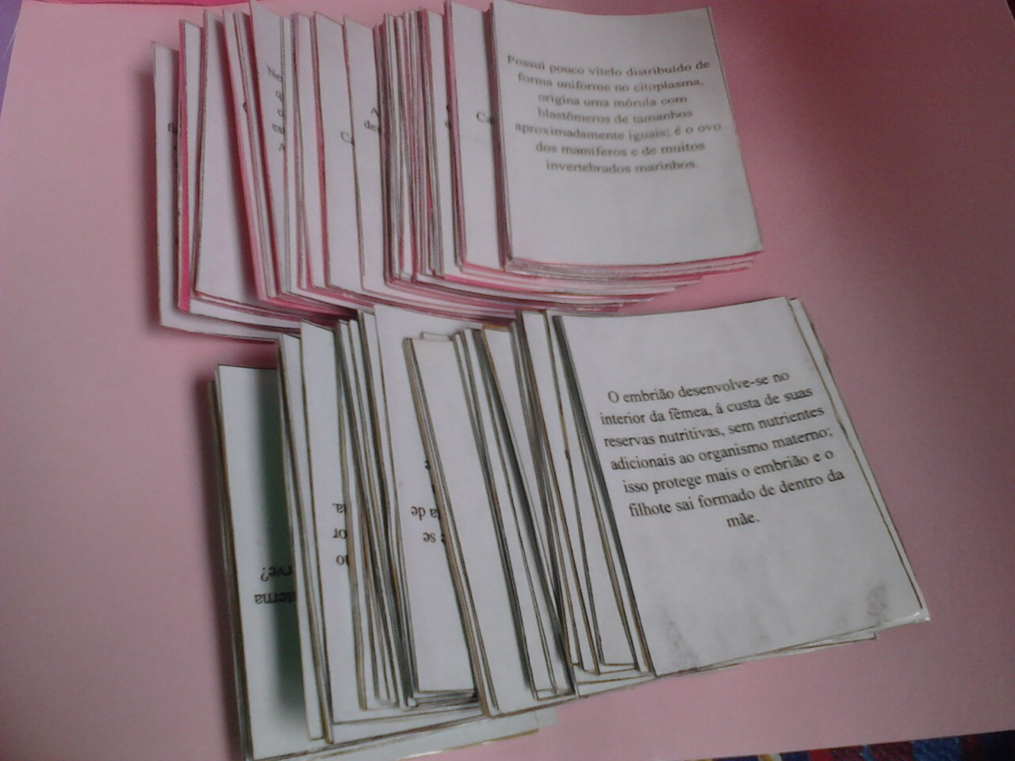
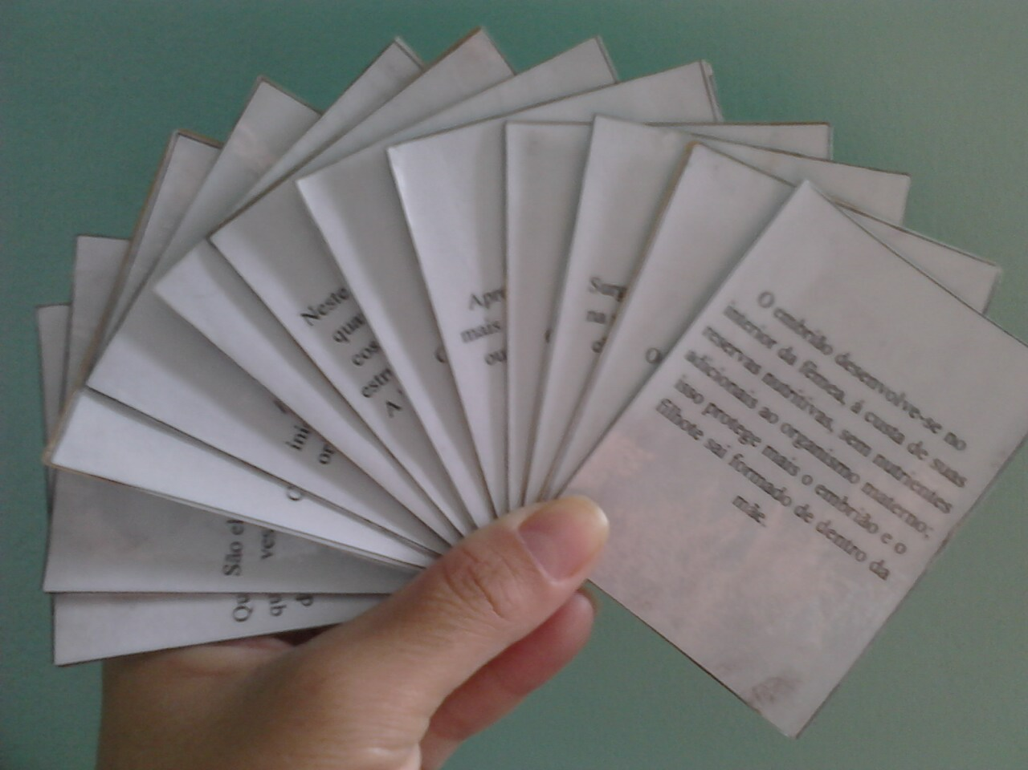
O USO DO RECURSO LÚDICO INTERATIVO NO ENSINO DE CONTEÚDOS DE BIOLOGIA: uma experiência com alunos de uma escola pública de Areia (PB)
Tatiana Ferreira de Lima Brito¹ Núbia Aparecida dos Santos¹ Lidiane Alves Soares¹ Tiago Pereira Florentino¹ Mario Luiz F. Cavalcanti²; Paulo César Géglio²;
⁽¹⁾Bolsista do PIBID; ⁽²⁾Professor Orientador/Coordenador.
Introdução
O programa da disciplina de Biologia abrange vários conteúdos com nomenclaturas, conceitos e princípios de difícil compreensão, com isso muitos alunos revelam grandes dificuldades de aprendizagem. Esse fato se agrava em função da metodologia das aulas, que são, na maioria dos casos, excessivamente teóricas e expositivas. A baixa quantidade de aulas práticas e de novas metodologias de ensino que faz com que os alunos interajam com os conteúdos desencadeia um bloqueio de aprendizagem.
Atualmente, diante de tantos avanços tecnológicos, as metodologias de ensino necessitam ser aperfeiçoadas, com novas práticas pedagógicas que atendam às necessidades dos alunos. Uma das possibilidades para fazer com que os alunos interajam com os conteúdos da aprendizagem são os jogos lúdicos. Eles facilitam a aprendizagem, na medida em que são atrativos para os alunos. Além disso, criatividade e capacidade de trabalho em equipe são algumas das características dos jogos lúdicos e, portanto, são fundamentais para que os alunos desenvolva competências básicas que lhes permitam desenvolver a capacidade de continuar aprendendo. Com o recurso dos jogos lúdicos a aula se torna prazerá, pois envolve os alunos na aprendizagem e estimula a interação entre os alunos e entre eles e o professor, contribuindo de fato para a formação e aprendizado dos alunos.
Na aula com o uso do recurso de jogos lúdicos, a utilização de materiais alternativos torna o processo de ensino e de aprendizagem interessante, assim os jogos interativos constituem uma estratégia de ensino eficiente que facilita o aprendizado permitindo que os conteúdos sejam aprendidos de maneira dinâmica e interativa.
É com esse entendimento sobre a importância do jogo lúdico no processo de ensino e de aprendizagem que apresentamos nosso trabalho que é caracterizar a importância dos jogos como instrumentos motivadores do ensino.
Conclusões
Ao término do trabalho podemos concluir que uma aula utilizando uma atividade lúdica pode ser mais significativa, e se constitui em bom recurso para atingir o aprendizado dos alunos. Nesse sentido, consideramos que o professor deve ser inovador e aplicar metodologias que possibilitem que as aulas sejam mais prazerosas. Com esse propósito sugerimos o jogo lúdico, que é um importante recurso, pois desperta nos alunos o interesse pelos conteúdos das diferentes disciplinas e auxiliam na construção do conhecimento. A utilização do jogo didático deixa as aulas mais dinâmicas e permite ao aluno a compreensão de conceitos, além de estimular o desenvolvimento cognitivo, o trabalho em grupo e o aprendizado significativo.
Com o baralho sobre o desenvolvimento embrionário dos animais percebemos que os alunos conseguiram compreender melhor o conteúdo, tendo em vista que foi uma brincadeira e eles nem perceberam que estavam aprendendo assuntos de biologia. O jogo foi uma forma dinâmica de fazer os alunos discutirem entre si sobre o conteúdo. Apesar dos jogos lúdicos existirem há muito tempo, são poucos os professores que o utilizam como recurso de ensino. Durante nosso trabalho percebemos que para os alunos não há nada melhor do que sair da rotina de copiar informações e ouvir o professor, eles estão cansados desse modelo de ensinar e esperam ansiosamente por novos métodos de ensino.
Material e Métodos
O trabalho foi realizado por bolsistas do Programa de Iniciação a Docência (PIBID), do curso de Licenciatura em Ciências Biológicas, do Centro de Ciências Agrárias da Universidade Federal da Paraíba (CCA/UFPB), com alunos do primeiro ano do ensino médio de uma escola pública da cidade de Areia (PB). A atividade foi realizada em duas fases. A primeira consistiu em uma aula teórica expositiva sobre desenvolvimento embrionário dos animais, nesta aula explicamos aos alunos de forma sucinta todo conteúdo proposto e os recursos utilizados foram os livros didáticos dos alunos e o quadro negro. Na segunda fase os alunos foram agrupados em duas turmas, cada uma recebeu um baralho com 42 cartas, 21 delas com perguntas e 21 com respostas, o objetivo do jogo é formar 6 pares com perguntas e suas respectivas respostas corretas. Cada grupo deveria escolher dois representantes para iniciar o jogo e se responsabilizar pelas cartas. Os demais alunos ficaram ao lado dos representantes para auxilia-los nas respostas. Cada representante recebeu 12 cartas e as demais ficaram à disposição para ser adquiridas quando necessário.
O primeiro grupo que conseguiu formar 6 pares com perguntas e respostas corretas foi o grupo vencedor do jogo.
Resultados e discussão
Na primeira fase do nosso trabalho os alunos ficaram meio dispersos na sala de aula, com conversas paralelas. Isso ocorreu em função deles já não aguentarem mais essas aulas expositivas onde o professor só fala e eles devem ouvir, após expor o conteúdo pedimos para que alguns alunos explicassem para a turma o que eles entenderam sobre a aula. Essa dinâmica já foi um motivo para que eles interagissem entre si, ajudando na explicação.
Na segunda fase explicamos como seria o jogo, e no princípio eles consideraram como pura brincadeira, mas com o passar do tempo se empenharam e tentavam responder às perguntas corretamente. Todos os participantes interagiram e contribuíram com os colegas. Esse fato mostrou que a proposta metodológica para o ensino dos conteúdos de biologia foi proveitosa.
Ao final da aula pudemos perceber que os alunos se esforçaram ao máximo, todos se mostram ansiosos para saber qual grupo venceria o jogo. Como futuros professores percebemos que os alunos gostam desse tipo de aula, pois facilita o aprendizado. Esse tipo de atividade é muito importante, pois os alunos conseguem aprender o conteúdo de forma interativa, além de estimular a convivência em grupo, respeitando as diferentes.
Referências bibliográficas
AMARAL, J. A. et al. Construção e Avaliação de modelos Didáticos Destinados ao Ensino-Aprendizagem de Biologia. Disponível em: <http://connepi.ifal.edu.br/ocs/index.php/connepi/CONNEPI2010/paper/view/1166>
SECRETARIA DE EDUCAÇÃO MÉDIA E TECNOLÓGICA. Parâmetros Curriculares Nacionais Ensino Médio.
SOUZA, C. S. et al. O processo Ensino –Aprendizagem em Biologia: Construindo e Avaliando Modelos Didáticos. IV CONNEPI. Belém – PA. 2009.
SPAZZIANI, M. R. et al. Construção de Recursos Didáticos para o Ensino de Ciências. Botucatu – SP. 2010.
ZIERER M. E ASSIS R. C. A Construção de modelos como estratégia para um ensino mais criativo nas disciplinas de bioquímica e biologia molecular. Diálogo e Ciência. ISSN 1678-0493, Ano 8, n. 24, dez. 2010. Disponível em: < www.ftc.br/dialogos>.

Slide 2
Anexos

